Slide 1
Весна
в мире птиц и зверей
Автор-составитель:
педагог дополнительного образования
Сеина М.В.
Орел, 2020

Slide 2
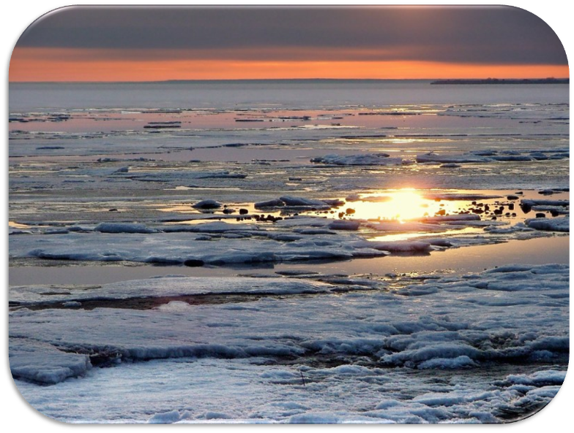
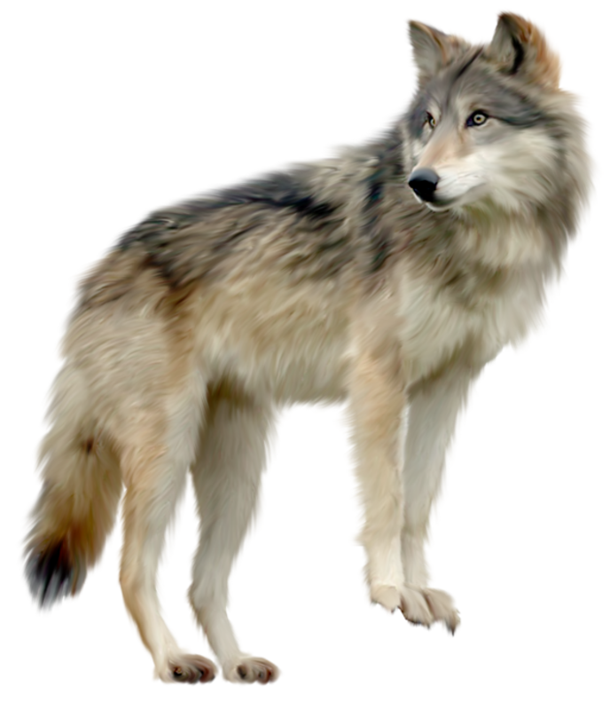
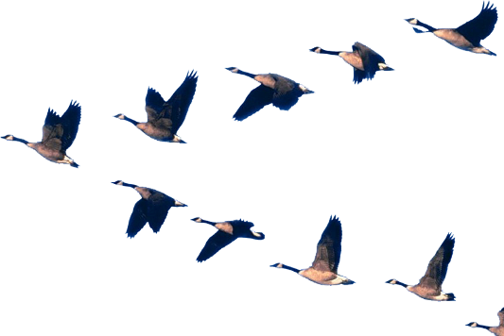
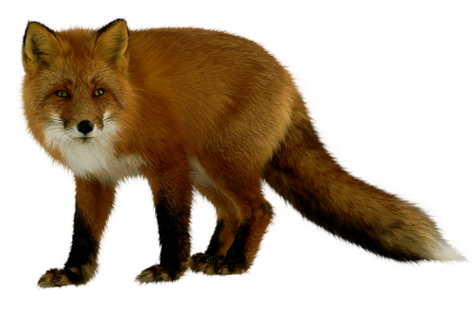
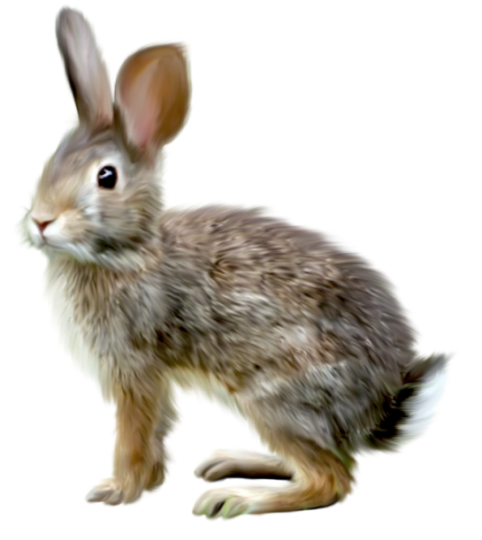
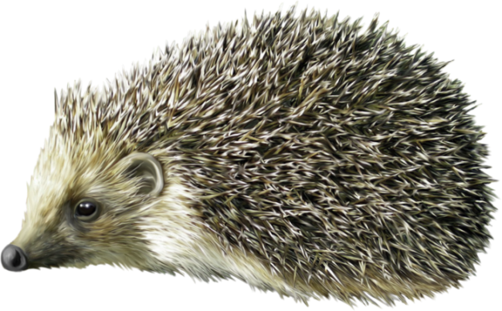
Весной происходит много изменений в жизни животных.

Slide 3
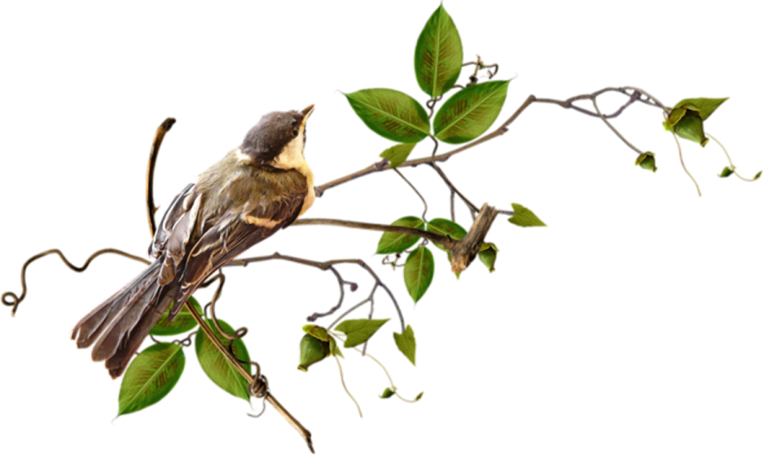
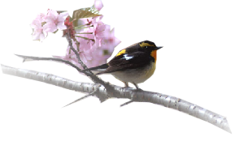
Каких птиц мы называем зимующими, а каких перелетными?
зимуют рядом с нами
улетают на зиму в теплые края

Slide 4
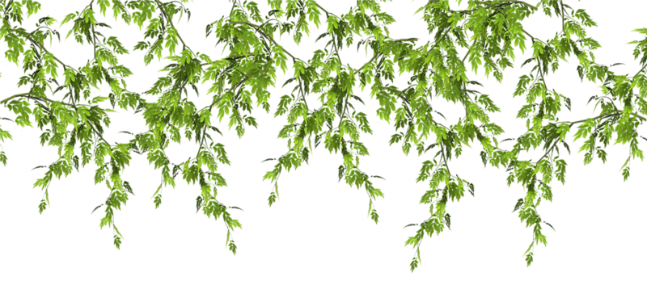
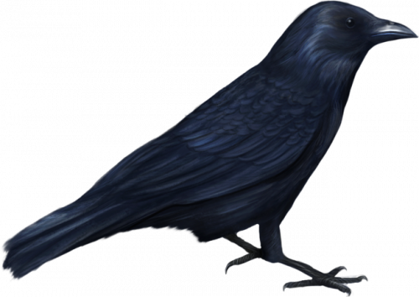
Загадки.
Всех перелетных птиц черней,
Чистит пашню от червей,
Взад – вперед по пашне вскачь,
А зовется птица…

Slide 5
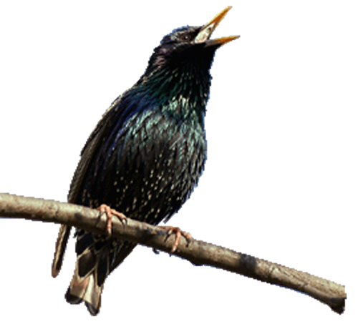
Он прилетает каждый год
Туда, где домик его ждет.
Чужие песни петь умеет,
А все же голос свой имеет.

Slide 6
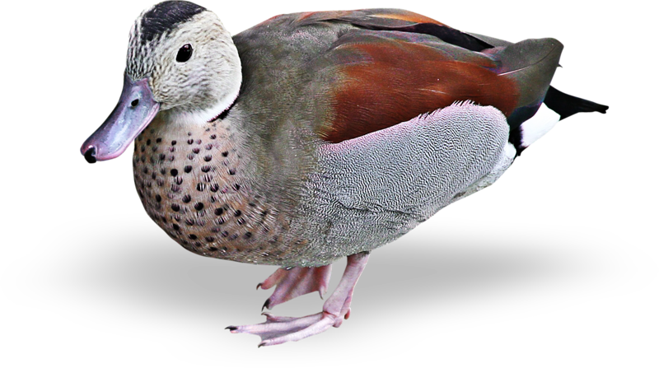
Пестрая крякушка
Ловит лягушек
Ходит вразвалочку Спотыкалочкой .

Slide 7
Прилетает к нам с теплом,
Путь проделав длинный,
Лепит домик под окном
Из травы и глины.

Slide 8
Птицы откладывают яйца и высиживают птенцов.

Slide 9
Птенцам нужно много корма, чтобы они быстро росли.

Slide 10
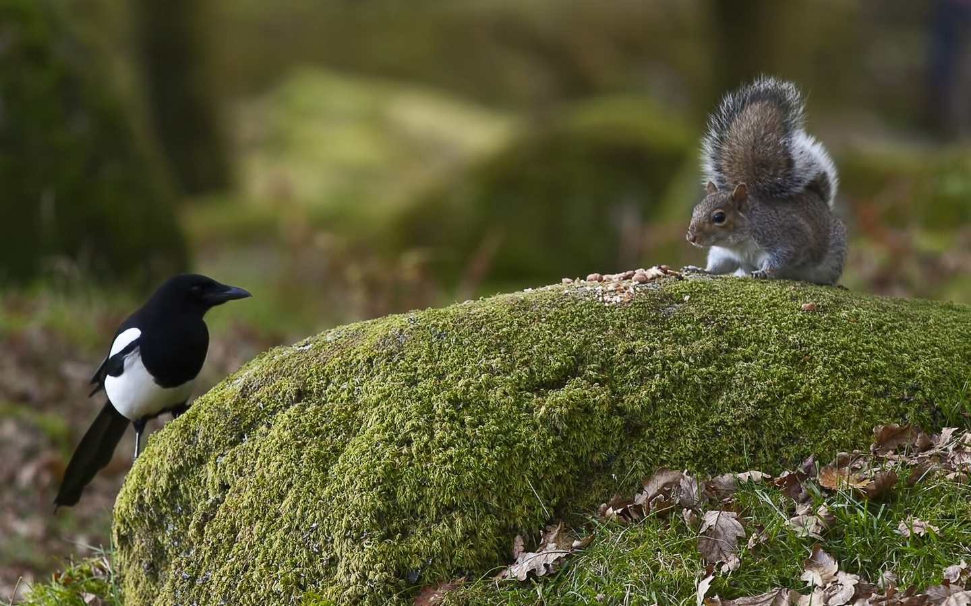
Белка и сорока

Slide 11
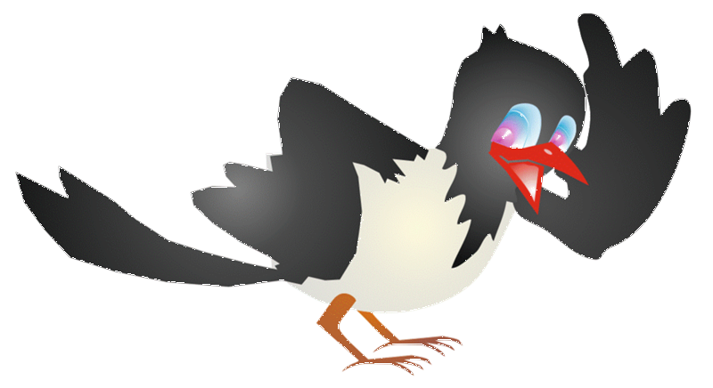
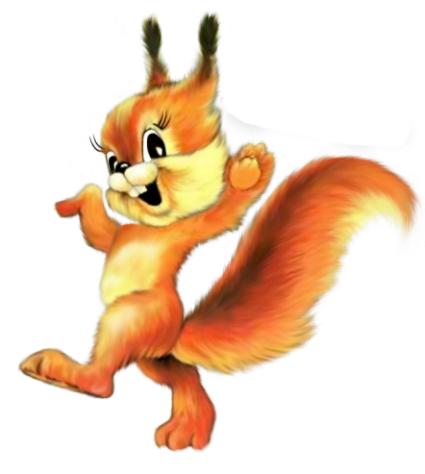
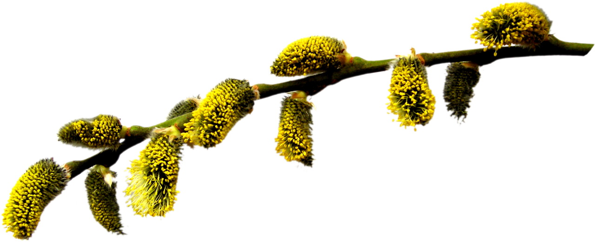
- Здравствуй, Белка, с весной тебя поздравляю!
- Спасибо! И я тебя поздравляю.
- Зачем нераскрывшиеся шишки собираешь?
- Позавтракать собралась. Под чешуйками в шишках вкусные семена.
- А ты, что покрасилась? Шерстка у тебя разноцветная.
- Я ведь 2 раза в год линяю. Весной меняю свой серый зимний наряд на рыжий летний. А осенью наоборот. Увидишь меня через недельку, другую, я вся рыжая буду.
- А можно посмотреть на твоих малышей?
Пока они у меня голенькие, слепые и беспомощные.
Прилетай через месяц, тогда и увидишь моих бельчат.
- А не холодно им голеньким-то?
- Что ты, я их молоком накормлю, теплом своим согрею, а потом ещё тёплой подстилкой укрою. А в тёплую погоду вынесу малышей своих на солнышко погреться. Ну, заболталась я с тобой, тороплюсь ведь, не привыкла я долго без дела сидеть.

Slide 12
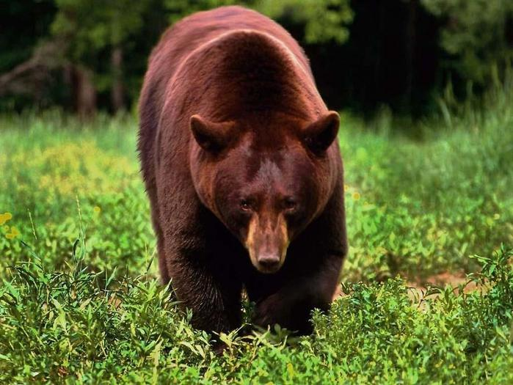
Летом ходит без дороги Возле сосен и берёз, А зимой он спит в берлоге, От мороза прячет нос. Он в берлоге спит зимой Под большущею сосной, А когда придёт весна, Просыпается от сна.

Slide 13
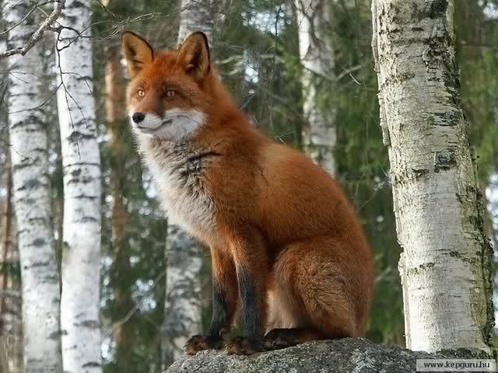
В лесу обитает, Дичью питается да в курятник забирается, хитрым зверем называется.

Slide 14
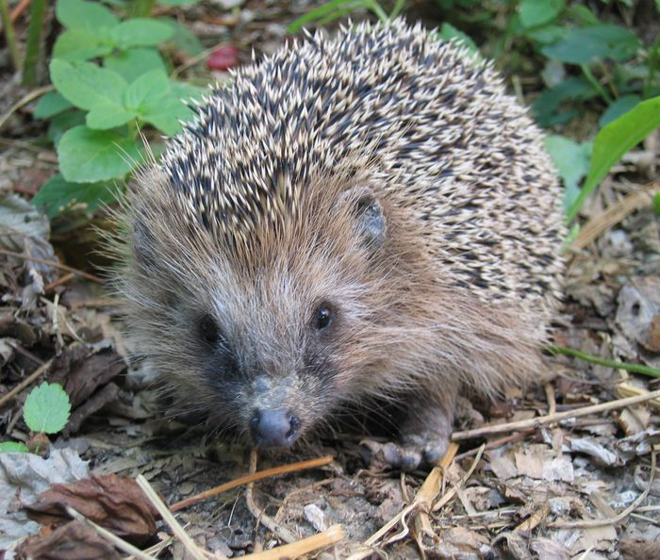
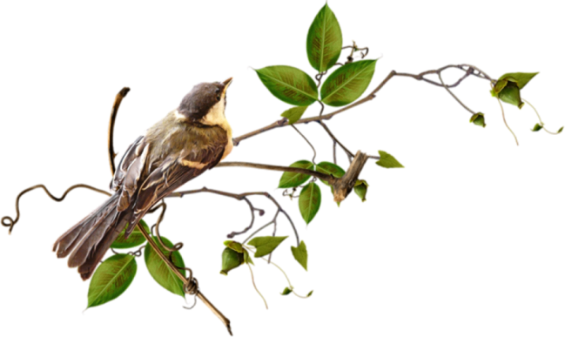
Он такой со всех сторон колючий, Что на нем иголки просто кучей. Он похож на маленькую горку. Ищет он грибы и тащит в норку. Носик у него курносый черный, А характер тихий, но упорный. По траве он бродит без дорожек. Ты его не бойся. Это …

Slide 15
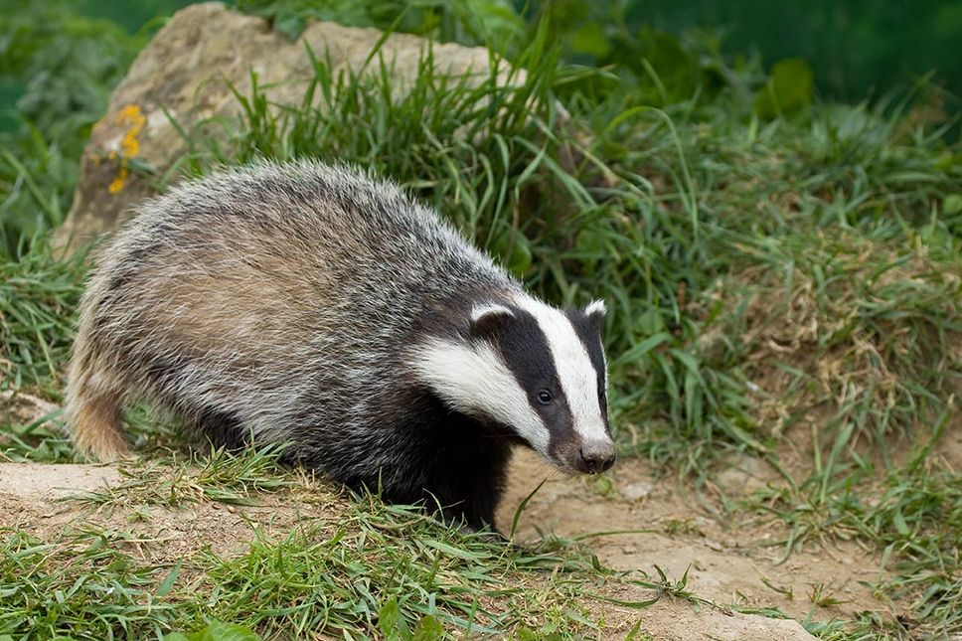
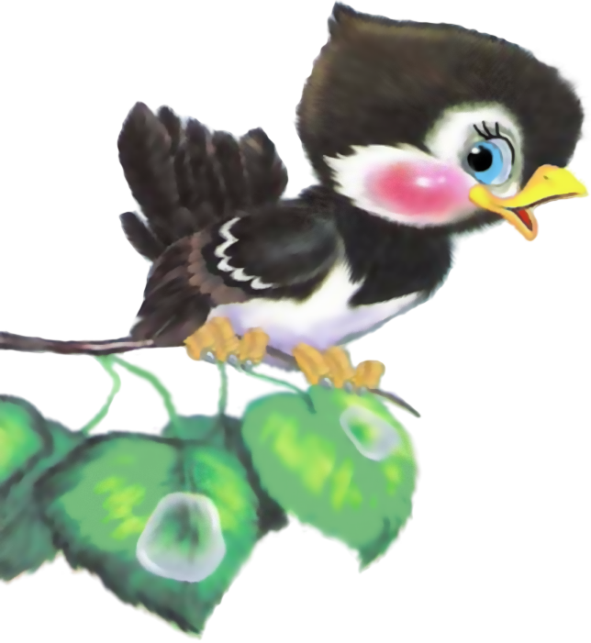
Роет норы он умело Знает, любит это дело. Потому кроту и друг, А зовут его …

Slide 16
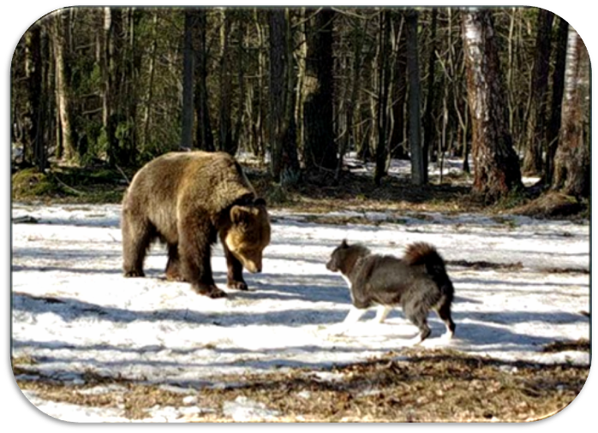
Просыпаются звери, которые всю зиму спали. Они
выходят из своих убежищ сильно похудевшими и
начинают разыскивать корм.

Slide 17
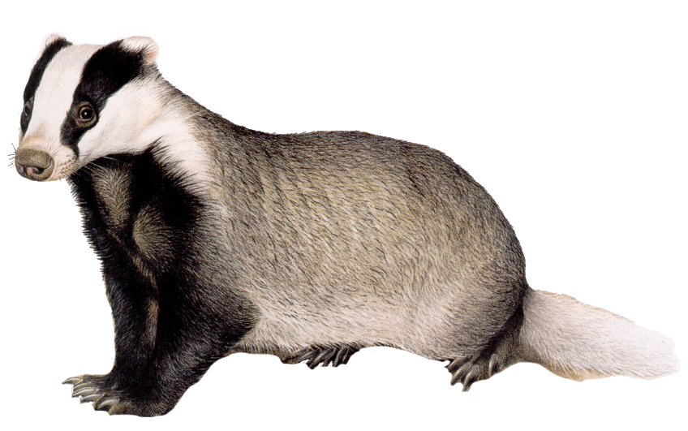
Барсук просыпается весной и начинает искать пищу.

Slide 18
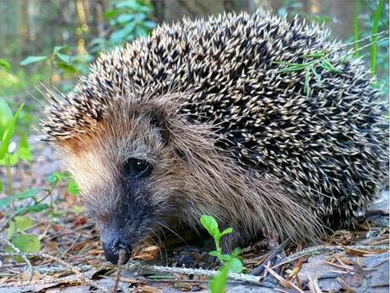
Ёж ищет насекомых.

Slide 19
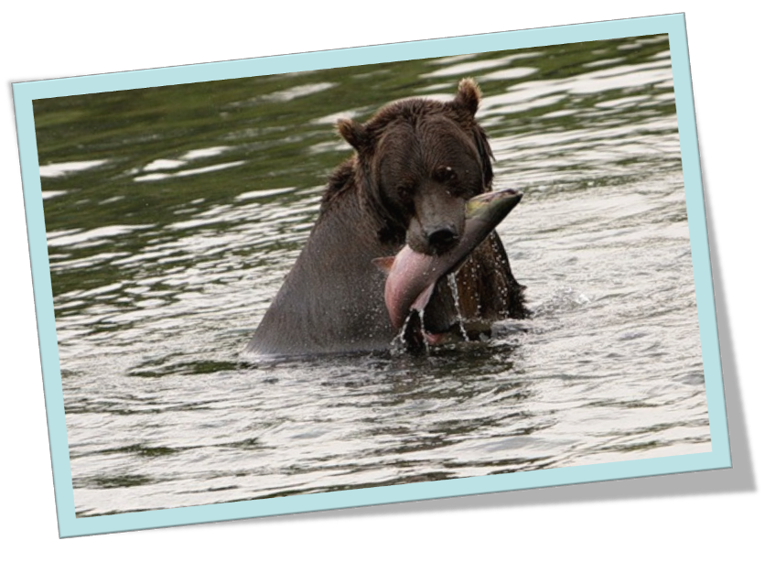
Медведь – ест в основном растения и насекомых, но
иногда охотится на крупных животных, например – лося и оленя.

Slide 20
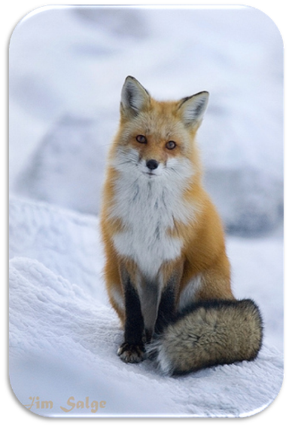
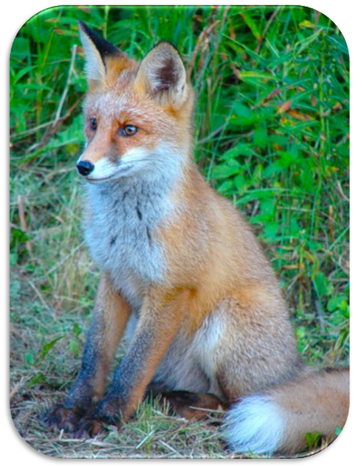
Весной звери линяют. Свою тёплую шубу они
меняют на лёгкую летнюю.

Slide 21
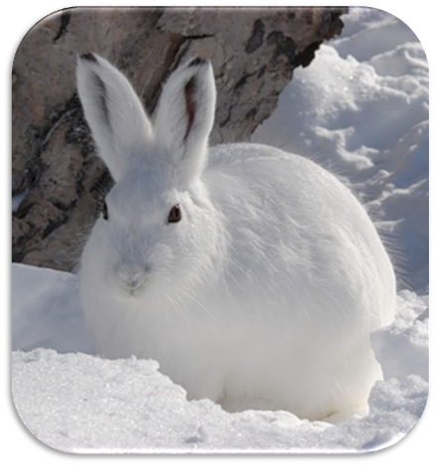
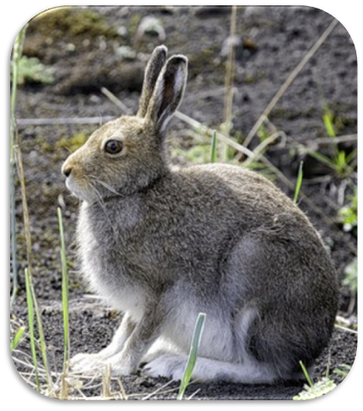
У некоторых изменяется окраска шерсти, чтобы быть
менее заметными после таяния зимнего снега.

Slide 22
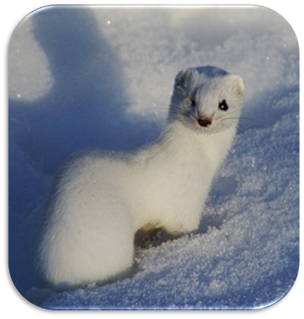
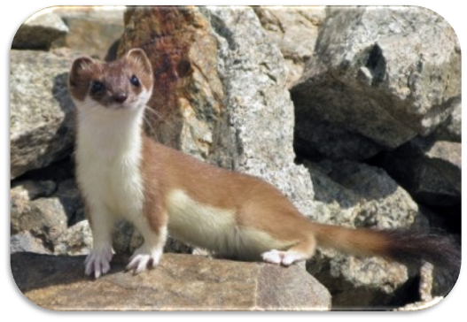
У белки, зайца, ласки вновь меняется цвет меха.

Slide 23
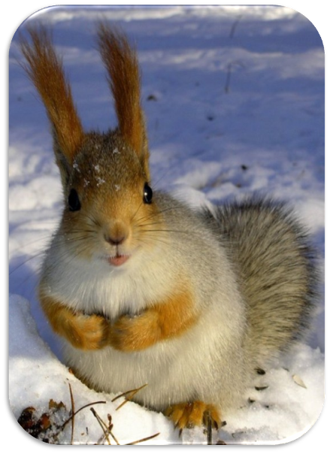
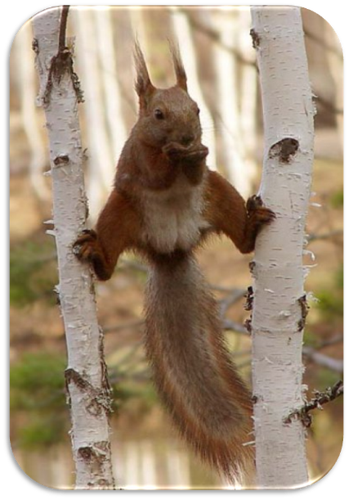
Белка

Slide 24
ЛИНЯТЬ: менять шерсть, оперение, сбрасывать старый наружный покров, заменяя его на новый.

Slide 25
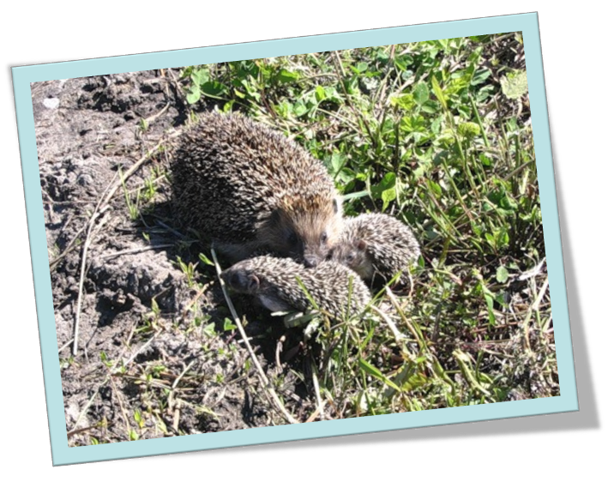
У большинства зверей весной рождаются детёныши.
Взрослые животные заботятся о своём потомстве:
кормят, защищают их от врагов.

Slide 26
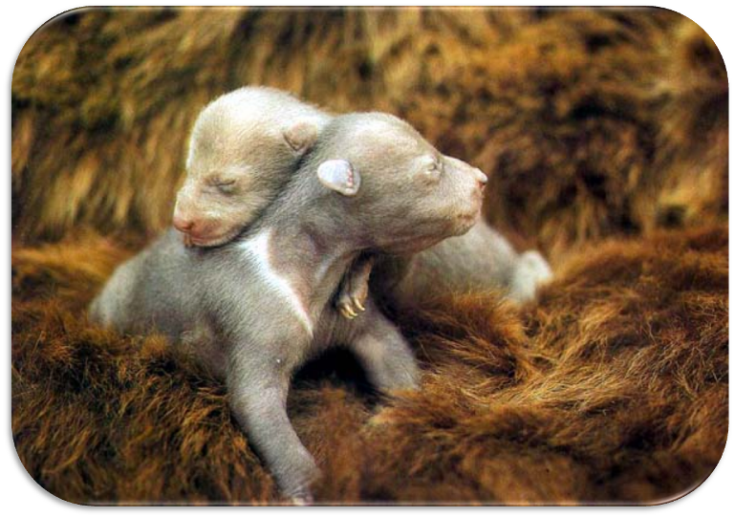
Маленькие медвежата появляются ещё зимой, в
трескучий мороз.

Slide 27
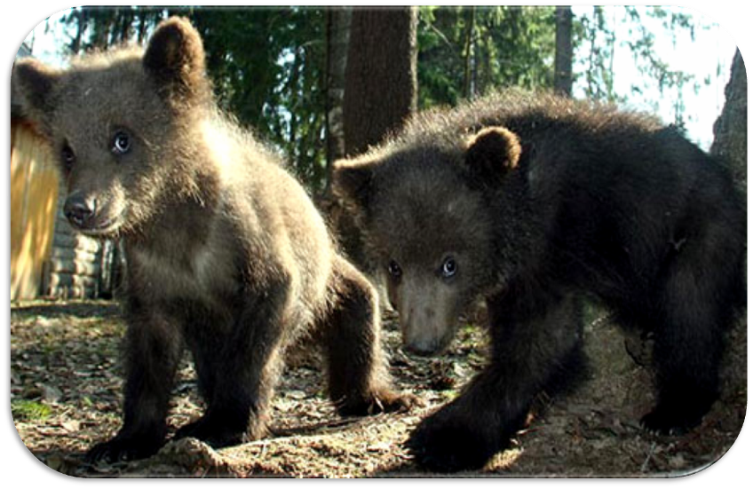

Slide 28
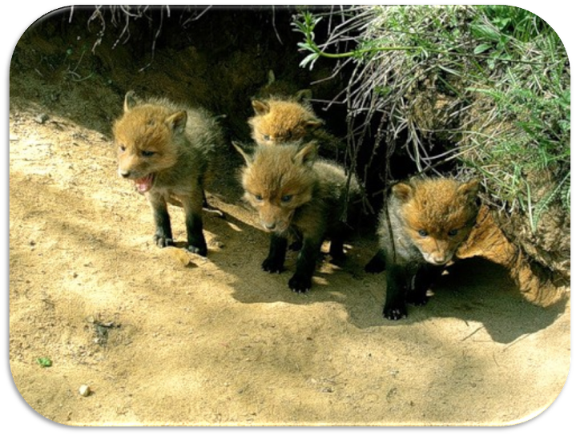
Для большинства животных весна – это время
размножения. Поэтому охота и рыбная ловля весной
запрещены.

Slide 29
